Slide 1
Élményeim az első hétről…
Horgas Péter

Slide 2
Soook-sok videózás ismétlés és még több tanulás

Slide 3
Először a vízmérték aztán a binárisok…

Slide 4
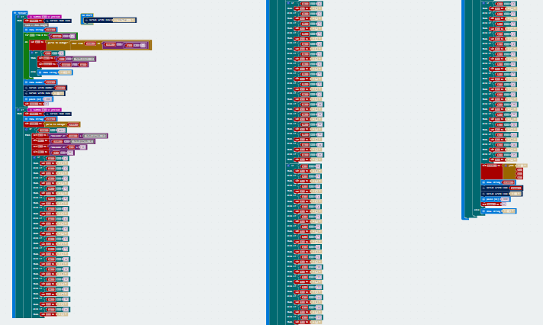
BIN2DEC
DEC2HEX
:)

